Slide 1
Mobile Computing I (TSI394)
Pertemuan III :
Lingkungan Pengembangan Pemrograman
Oleh: M. Priyono Tri Sulistyanto, S.T., M.Eng

Slide 2
Pokok Bahasan Kuliah
Konsep dasar pemrograman Mobile
Konsep Dasar Sistem Operasi Perangkat Bergerak.
Lingkungan pengembangan pemrogra pada perangkat bergerak.
Basis antarmuka dengan desain Layout XML
Widget View
Layout Manager
Dialog
Pembuatan Menu.
Penyimpanan Data
Database Dasar
Akses Perangkat Keras
Tentang Pemrograman Location Based Service
Aplikasi Mobile
Mobile Computing I (Sistem Informasi)
2

Slide 3
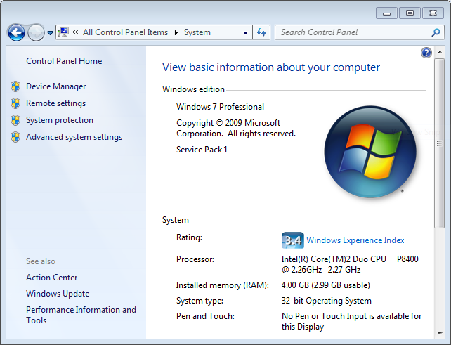
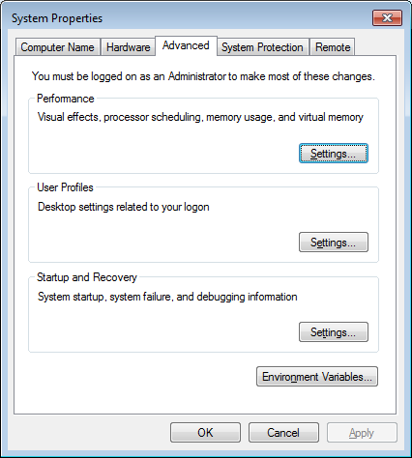
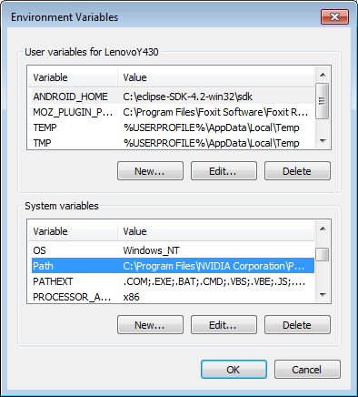
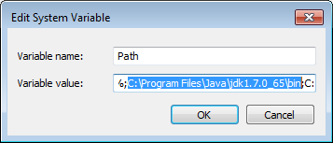
Instalasi JDK (Java Development Kit)
Unduh dan install JDK (Java Development Kit) di java.oracle.com
Pengaturan path (System>Advanced system settings>Environtment Variables)
Tekan +Break akan muncul “System”, lalu klik “Advanced system settings” akan muncul “system properties” dan pilih “Environtment Variables” lalu klik Edit
Ketik path JDK misal di ver. 1.7.65 = ;C:\Program Files\Java\jdk1.7.0_65\bin
1
3
2
4
5
6
Mobile Computing I (Sistem Informasi)
3

Slide 4
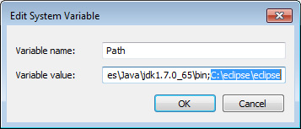
Instalasi Eclipse
Unduh dan install Eclipse + SDK di http://developer.android.com/sdk/index.html
Install Eclipse dengan cara extract file dan tempatkan di C:\eclipse
Pengaturan path Eclipse (seperti langkah pengaturan path JDK)
Ketik ;C:\eclipse\eclipse\bin
Mobile Computing I (Sistem Informasi)
4

Slide 5
Instalasi Eclipse
Unduh dan install Eclipse + SDK di http://developer.android.com/sdk/index.html
Install Eclipse dengan cara extract file dan tempatkan di C:\eclipse
Pengaturan path Eclipse (seperti langkah pengaturan path JDK)
Ketik ;C:\eclipse\eclipse\bin
Mobile Computing I (Sistem Informasi)
5

Slide 6
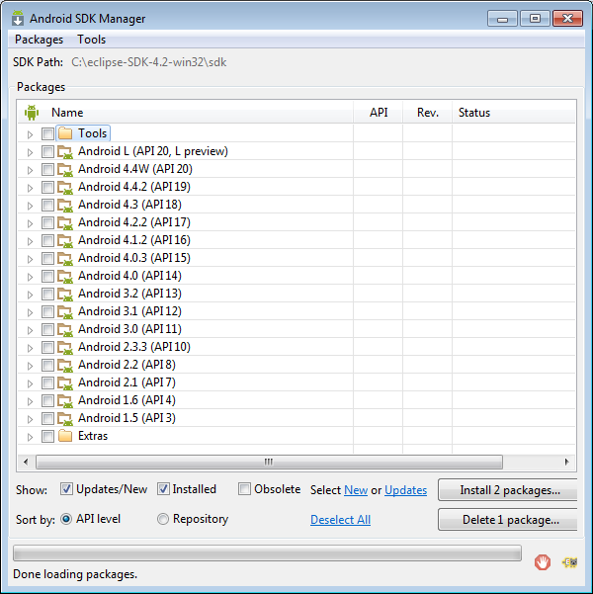
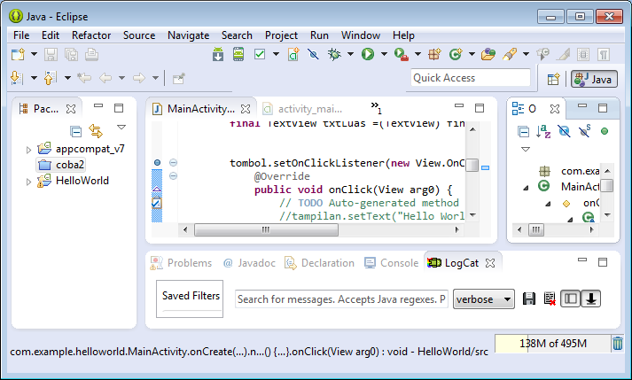
Unduh library SDK tambahan
Jalankan Eclipse
Klik SDK manager di toolbar
Pilih Android API yang dibutuhkan (misal ver 4.4.2), lalu klik install package dan tunggu proses download selesai.
Mobile Computing I (Sistem Informasi)
6

Slide 7
Istilah dalam Android
Activity = seperti window di aplikasi desktop
AVD (Android Virtual Device) = emulator divais Android
Callback interface = interaksi antarmuka widget dengan responnya
Objek View = mempresentasikan elemen pada monitor dan bertugas pada interaksi antara pemakai melalui event.
Mobile Computing I (Sistem Informasi)
7

Slide 8
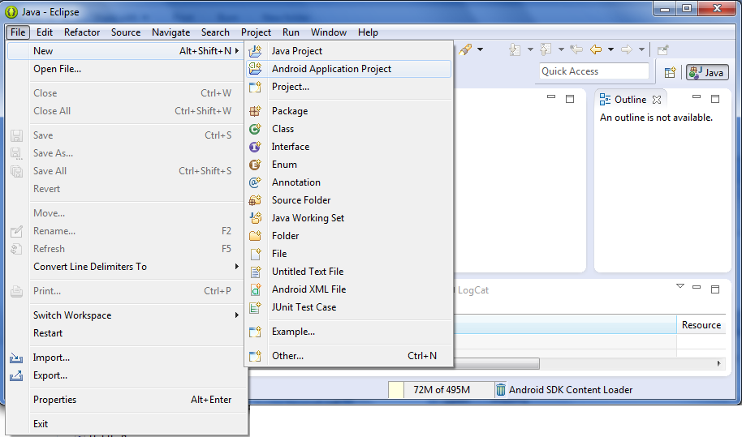
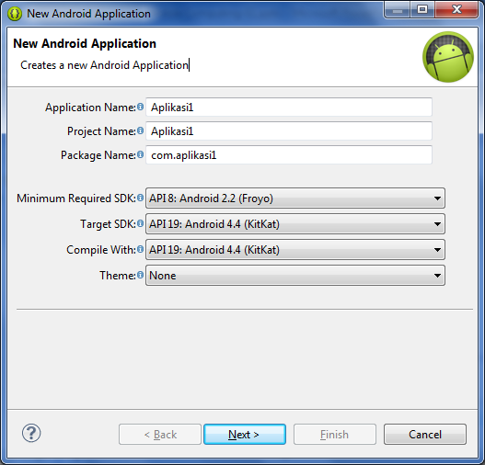
Latihan 1: Membuat App (Application) sederhana
Jalankan Eclipse
Membuat project baru: Klik New > Android Application Project
Muncul “New Android Application” dan isikan sbb lalu klik “Next”:
Application Name= Aplikasi1
Project Name= Aplikasi1 (otomatis)
Package Name = com.aplikasi1
Mininimum SDK = API 8: Android 2.2
Target SDK = API 19: Android 4.4.2
Compile with = API 19:Android 4.4.2.
Theme= None
Mobile Computing I (Sistem Informasi)
8

Slide 9
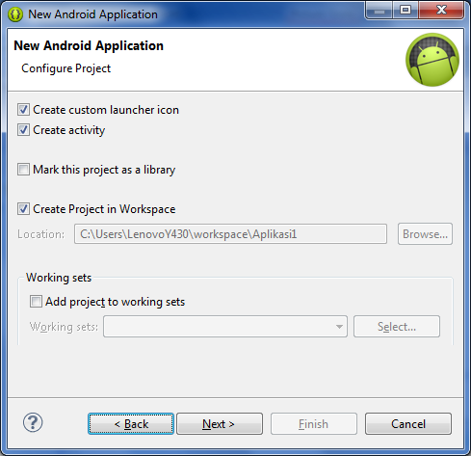
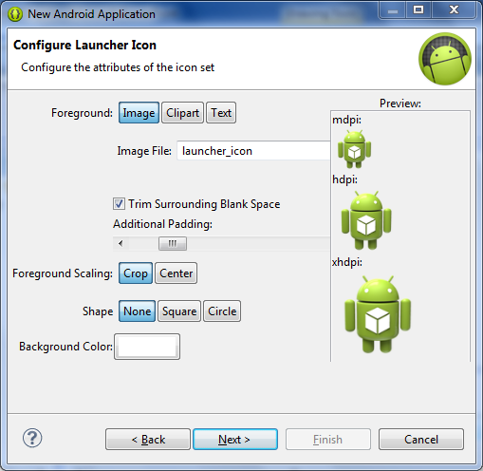
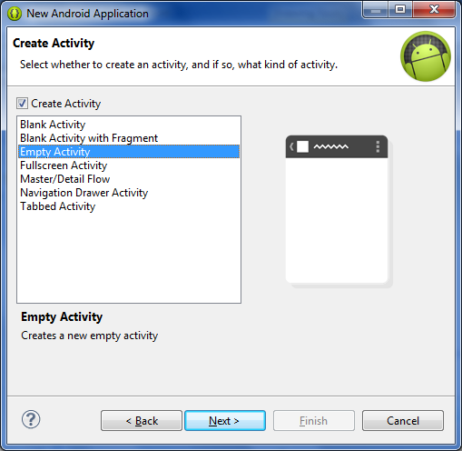
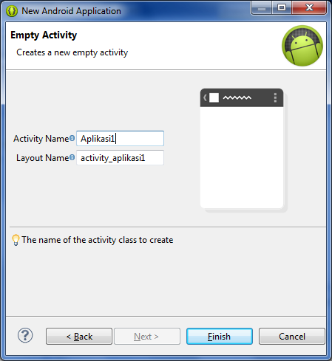
Latihan 1: Membuat App sederhana (cont’d)
Muncul “Configure Project” dan klik “Next”
Muncul “Configure the attributes of icon set” dan klik “Next”
Muncul “Create Activity” dan pilih “Empty Activity” lalu klik “Next”
Muncul “Empty Activity” dan ubah namanya sbb lalu klik “Finish”:
Activity name = Aplikasi1
Layout name=activity_aplikasi1 (otomatis)
Mobile Computing I (Sistem Informasi)
9

Slide 10
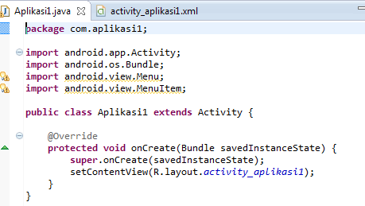
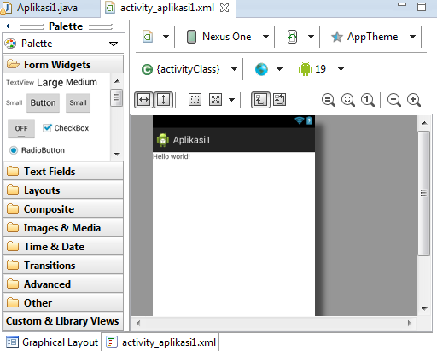
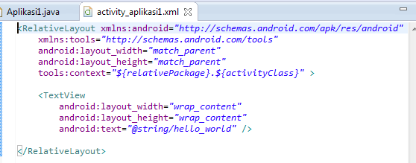
Latihan 1: Membuat App sederhana (cont’d)
Muncul otomatis source code Aplikasi.java dan activity_aplikasi.xml dari project yang dibuat.
Aplikasi1.java :
activity_aplikasi1.xml (pengaturan layout berisi grafik dan text):
Mobile Computing I (Sistem Informasi)
10

Slide 11
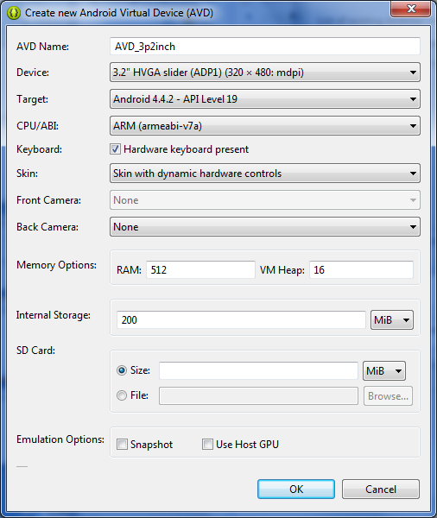
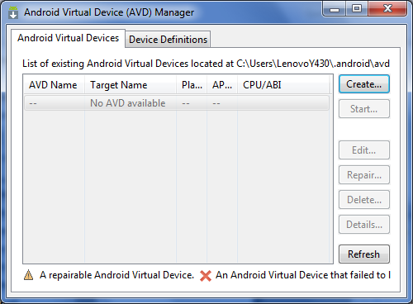
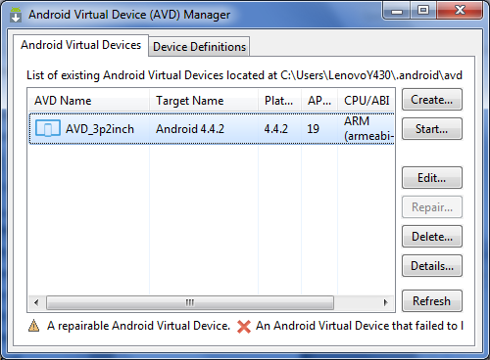
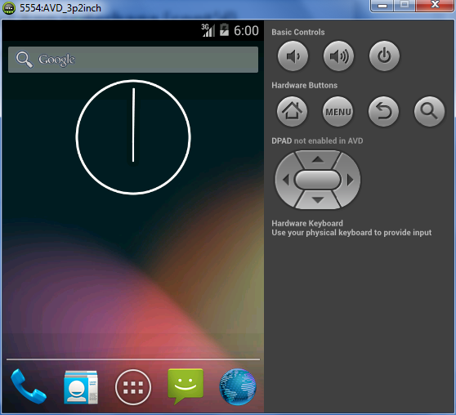
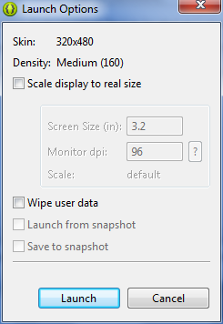
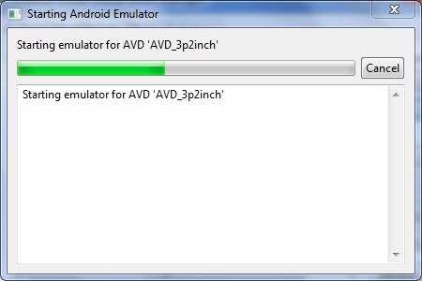
Latihan 1: Membuat App sederhana (cont’d)
Jalankan emulator divais melalui AVD (Android Virtual Device),klik ikon
Buat divais baru, klik “Create” dan setelah selesai klik “OK”
Jalankan divais dengan klik “Start” (tunggu bbrp saat)
Mobile Computing I (Sistem Informasi)
11

Slide 12
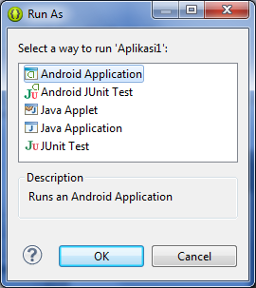
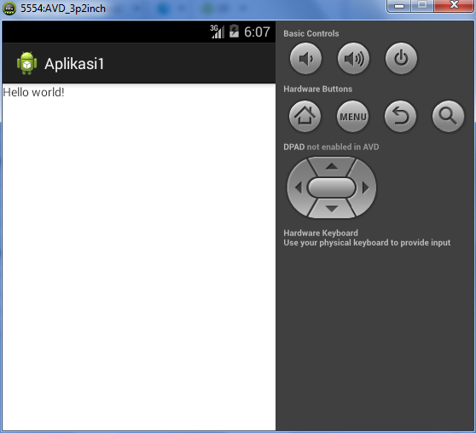
Latihan 1: Membuat App sederhana (cont’d)
Compile Aplikasi1 (klik ) lalu pilih Run as Android Application:
Muncul app Aplikasi1 di AVD bertuliskan Hello World
Selamat Anda berhasil membuat App di Android
Mobile Computing I (Sistem Informasi)
12

Slide 13
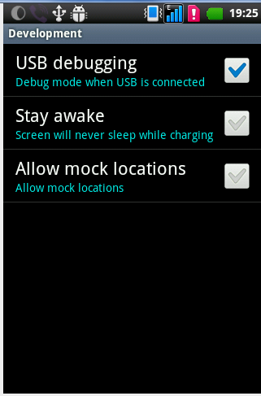
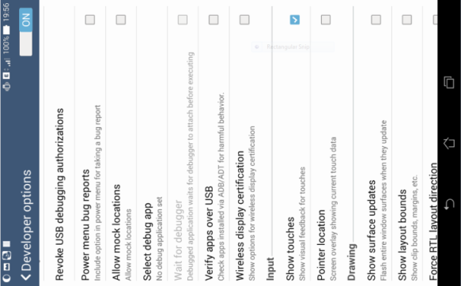
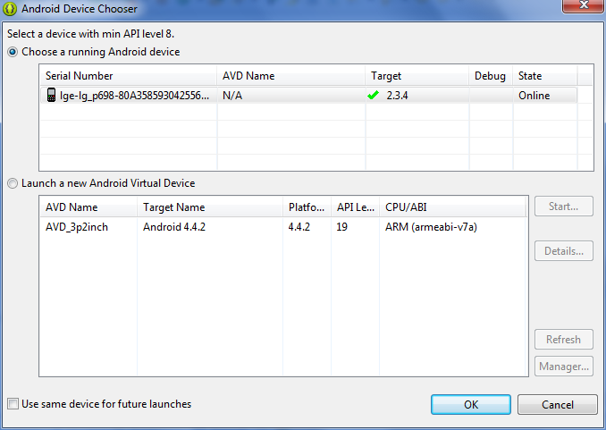
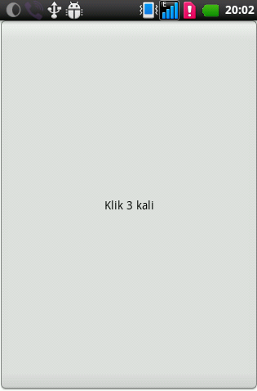
Koneksi smartphone dengan Eclipse/PC
Aktifkan fasilitas USB Debugging di Android:
Android 2.3.* Android 4.4.*
Install Adb USB driver dari perusahaan pembuat smartphone
Setiap kompilasi akan muncul window untuk menghubungkan dengan divais. Hasil Aplikasi2 di LG P689
Mobile Computing I (Sistem Informasi)
13

